Slide 1
[Thread네트워크 과제]
이름 : 서현식
학번 : 20141385

Slide 2
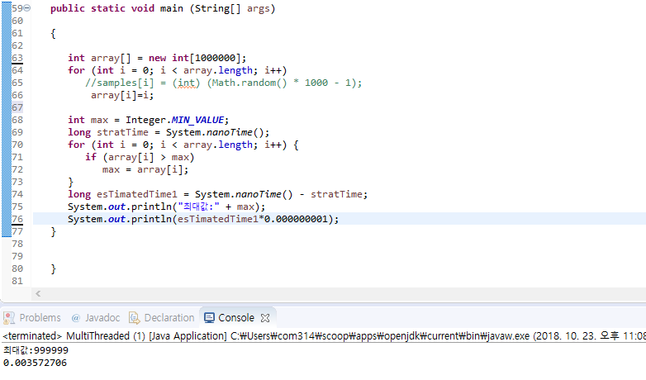
[ 과 제 ]
메인쓰레드 배열길이 1000000
배열 길이 : 1000000
결과 0.003초

Slide 3
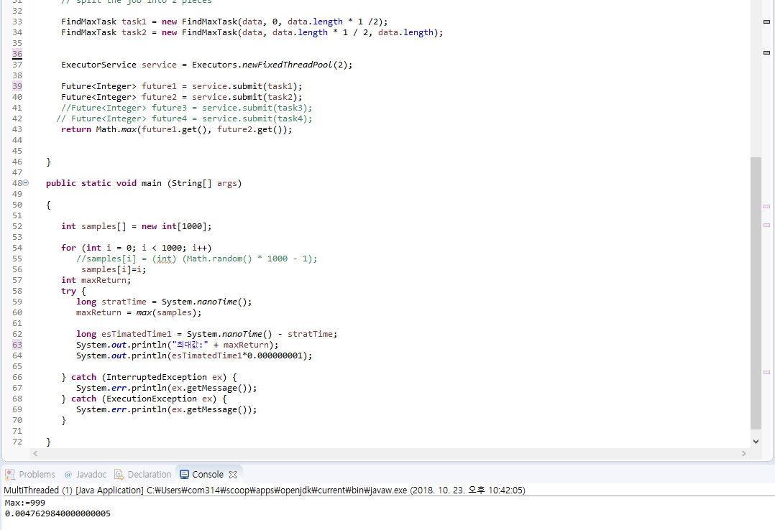
[ 과 제 ]
쓰레드 2개로 1000개 배열 돌릴 경우
쓰레드생성
쓰레드인자값: service
쓰레드 돌리기
배열 길이 :1000
결과 0.004초

Slide 4
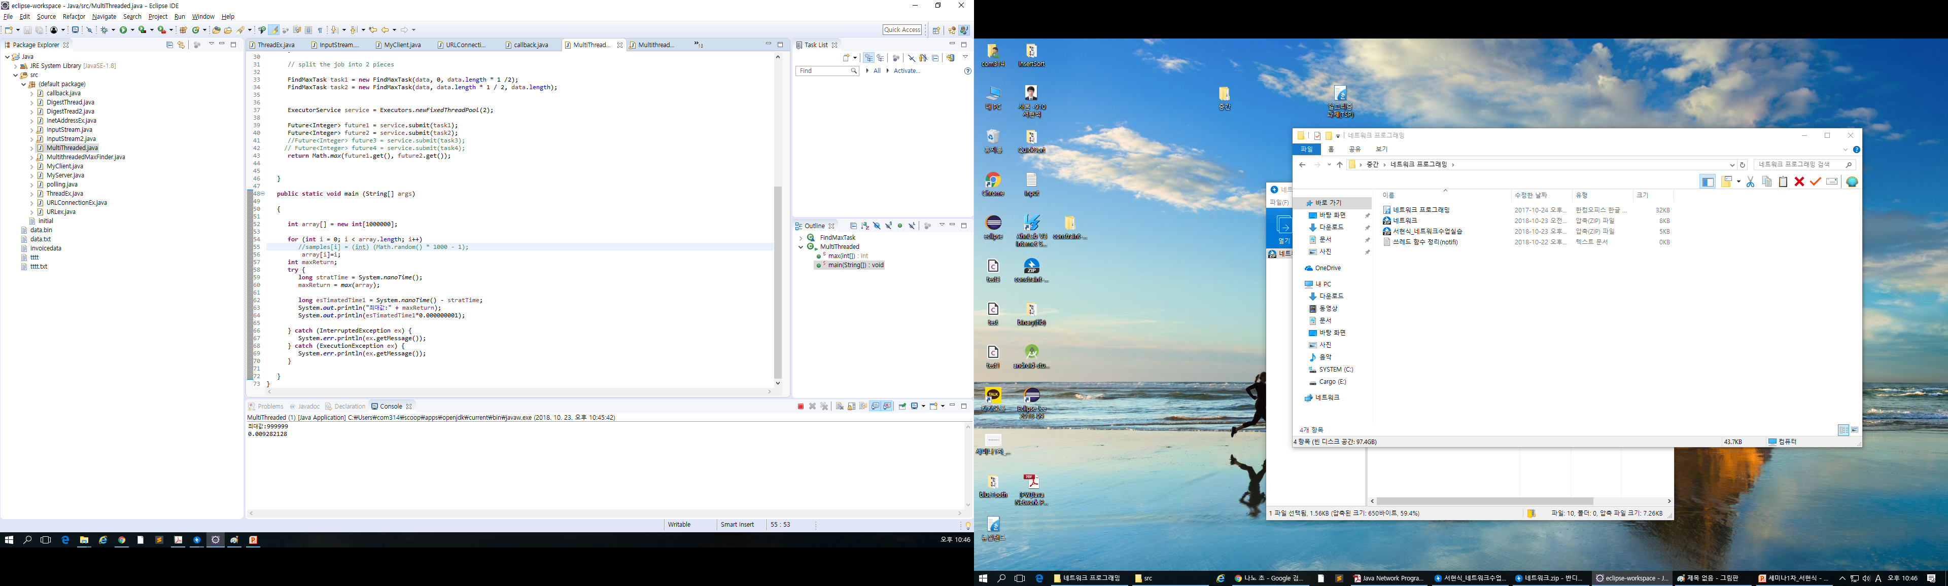
[ 과 제 ]
쓰레드 2개로 1000000개 배열 돌릴 경우
배열 길이 :1000000
결과 0.009초

Slide 5
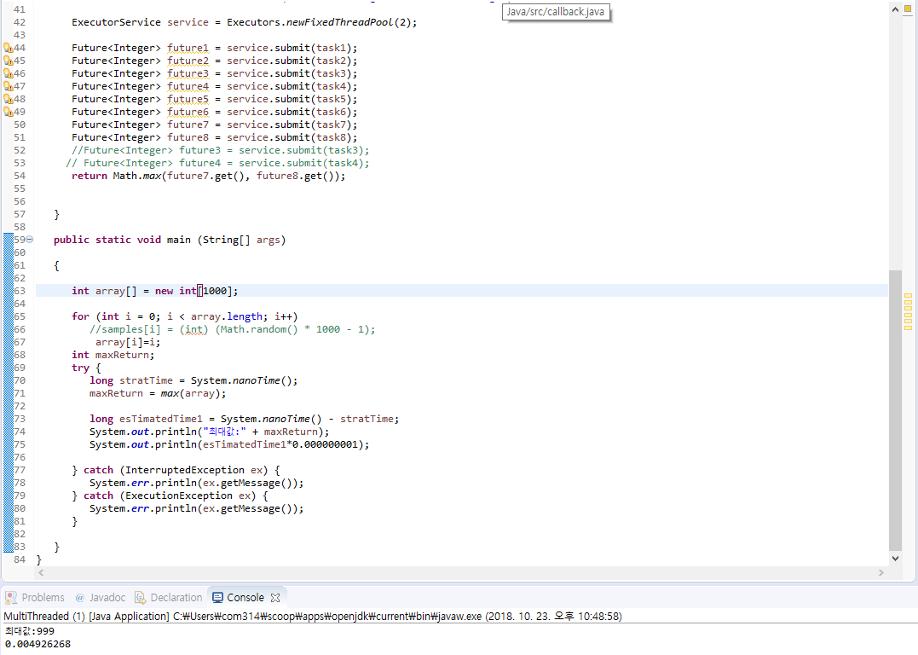
[ 과 제 ]
쓰레드 8개로 1000개 배열 돌릴 경우
쓰레드 8개생성
쓰레드인자값: service
8개 쓰레드 돌리기
배열 길이 :1000
결과 0.004초

Slide 6
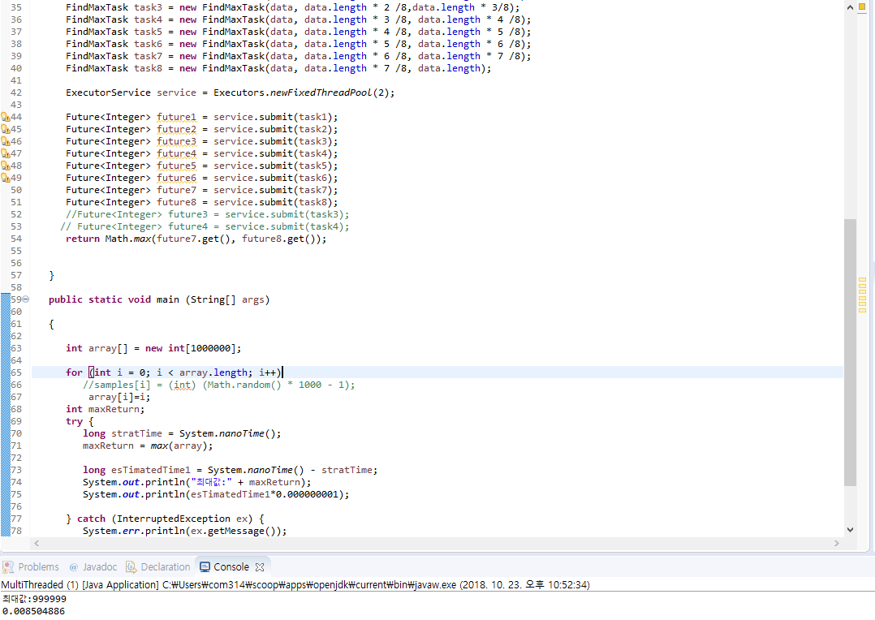
[ 과 제 ]
쓰레드 8개로 1000000개 배열 돌릴 경우
쓰레드 8개생성
쓰레드인자값: service
쓰레드 돌리기
배열 길이 :1000000
결과 0.008초

Slide 7
[ 과 제 ]
결과
결과 : 오히려 2개,8개를 돌릴때 보다 메인쓰레드 1개를 돌릴 경우의 시간이 아주 조금 더 빨랐으며 , 오히려 짧은일을 분산할 경우 시간이 더 많이 걸림을 알 수 있었다.

